Slide 1
Chap 10－2
第二类曲线积分
和曲面积分
上海交大乐经良

Slide 2




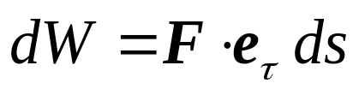
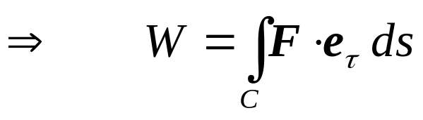
10.2.1 向量值函数曲线积分的概念
一.例子与概念
问题
设在光滑平面曲线C 上有连续的作用力
.
求F 作用于C上质点 从起点A
移动到终点B 所做的功为多少？
考察质点在C上任一M处
移动一段弧微元所作的功
M
B
C
A

Slide 3
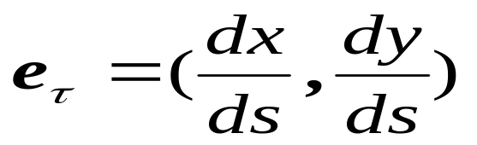
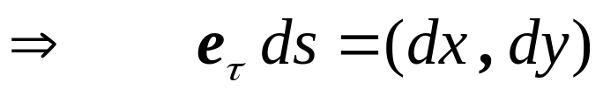
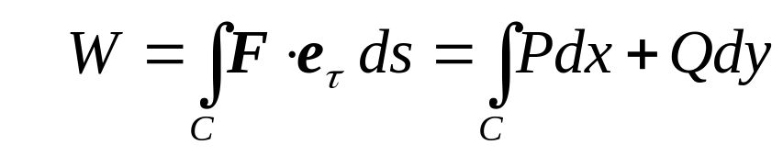
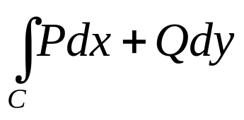
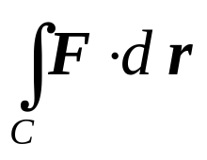
由于单位切向量
于是
(给出两类曲 线积分关系)
向量函数F = (P(x,y), Q(x,y)) 在曲线C切方向
(A到B)上投影的曲线积分写成
称为向量值函数曲线积分或第二类曲线积分
记 r =(x,y),可将其写为
(向量形式)

Slide 4
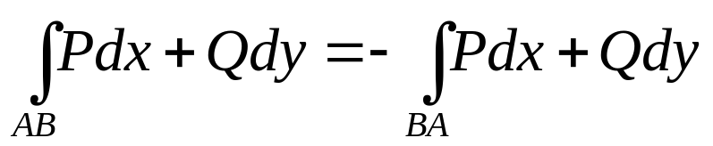
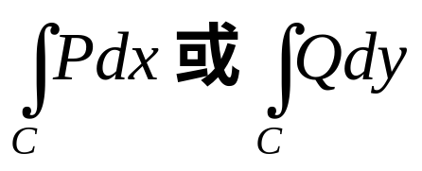
二. 性质
与第一类曲线积分不同,第二类曲线积分与
曲线方向有关
还有与其他积分类似的性质,例如线性与可加性
注意
1)两种曲线积分形式的不同
2) Q =0或P =0,
仍是第二类

Slide 5
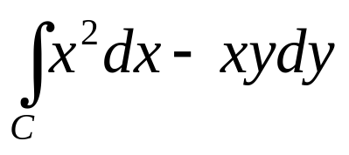
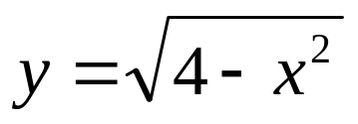
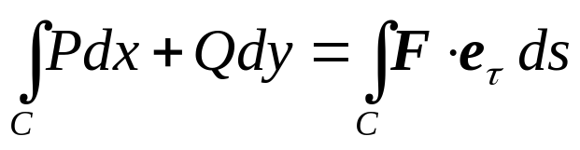


例 试将第二类曲线积分
化为第一类曲线积分,其中C 是由(-2,0)到(2,0)的
上半圆周
利用
, 注意切向量
单位化可得
H.W 习题10 10

Slide 6
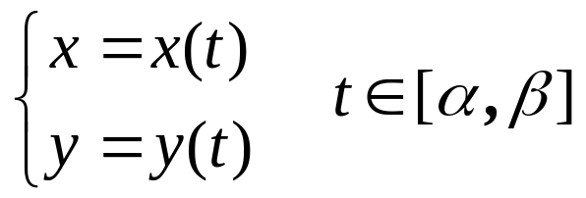
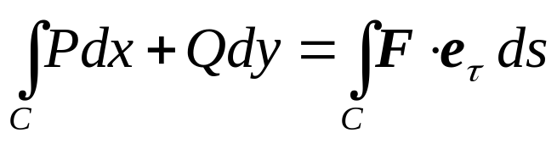
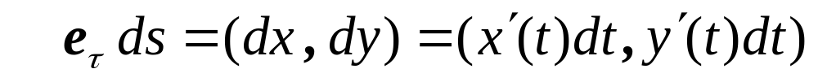
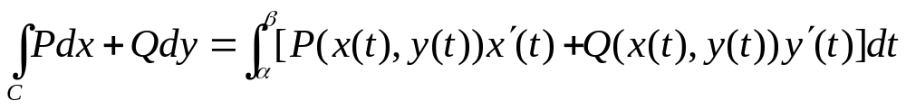
10.2.2 向量值函数曲线积分的计算
若曲线C: AB为
起点A 对应α,终点B 对应β
考察
,由于
故得计算式

Slide 7
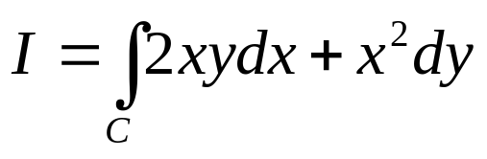
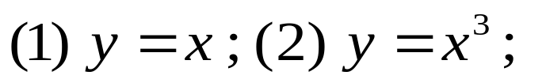
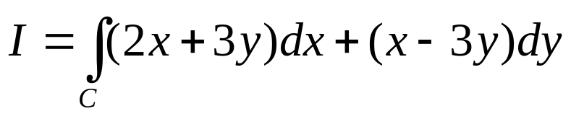

例 计算曲线积分
C是由O(0,0)到A(1,1)的如下曲线
(3)由O经B(1,0)到A的折线
例 计算
曲线C为起点A(1,0)到终点B(－1,0) 的上半圆周

Slide 8
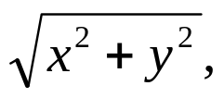
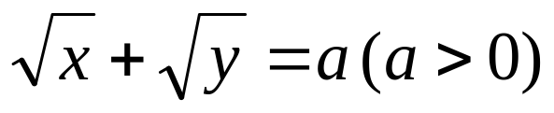

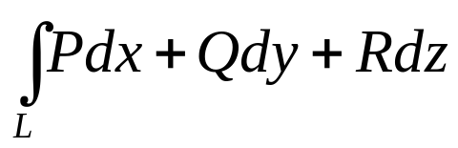
例 平面上指向原点的力大小为
求其
使质点沿曲线
由点A(a,0)到
B(0,a)所做功
思考或猜测
空间曲线L=AB:x=x(t),y=y(t),z=z(t),
(起点A 对应α,终点B 对应β),则第二类曲线积分
如何引进和计算

Slide 9
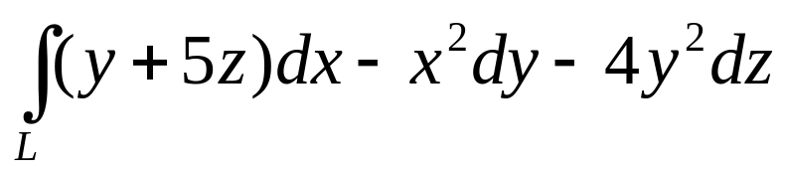
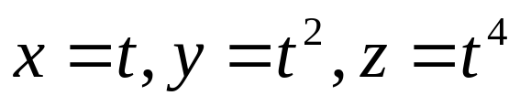
例 计算
曲线L 是
由(1,1,1)到(0,0,0)
的一段弧
H.W 习题10
11
12 (2)(3)(4)
14 15

Slide 10
10.4.2 向量值函数曲面积分
一. 双侧曲面
设S是一光滑曲面，n是起点P 在S 上的任一法
向量，若P在S上沿任何曲线连续变动而不越过曲面
边界回到起始位置时，法向量n 总是保持原来的指
向，则称S 是双侧曲面 (Möbius面不是双侧曲面)
常选定双侧曲面S一侧方向为正向,称为正侧，
记为S⁺; 而封闭曲面通常取外侧为正侧

Slide 11
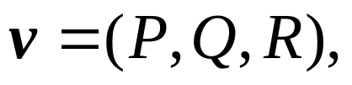

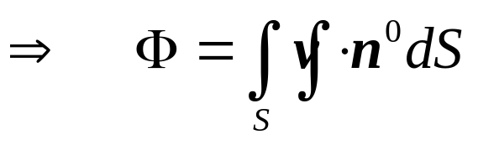
二. 概念与性质
1. 例子与概念
设均匀流体具有连续的速度
这里
P, Q, R是x, y, z 的函数，流体自曲面S 的负侧流向
正侧，求单位时间通过S 的流量
在曲面微元dS 上 ，有
(n⁰是单位外法向量)
若去掉问题的物理背景，对向量函数F =(P, Q, R)

Slide 12
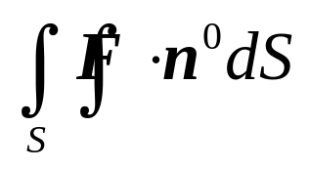


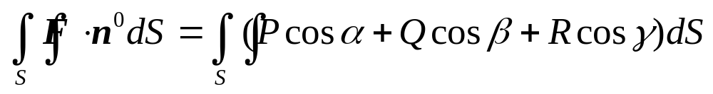


可以引进积分
(也记为)
定侧曲面微元
记单位正侧法向量 n⁰
那么
是dS 在xy 平面上的投影，是xy 平面上面积
微元，可记为dxdy，同样
分别记为
dydz 和 dzdx, 于是又可将上述积分记为

Slide 13
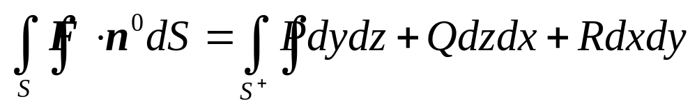
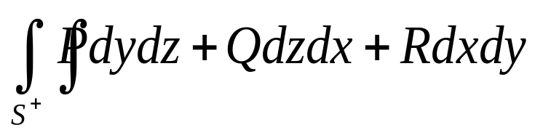
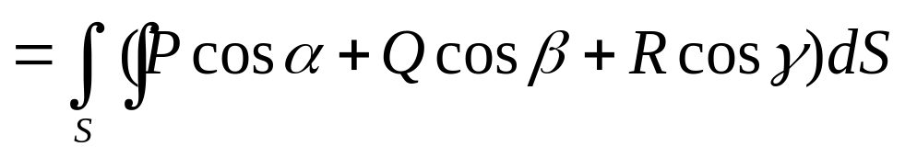
（这里的S⁺指出n⁰的方向，即积分在哪侧进行）
上式的右端形式称为向量值函数曲面积分或第二类
曲面积分
从而
（两型曲面积分的关系）

Slide 14
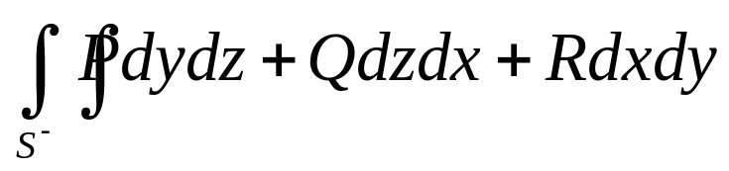
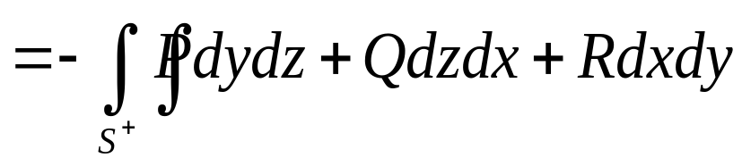
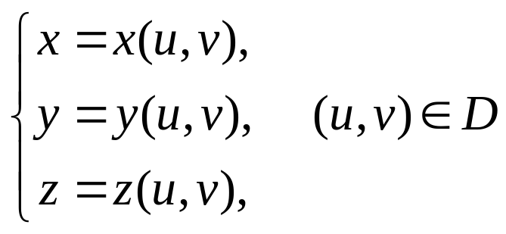
2. 性质
第二类曲面积分与在曲面哪一侧积分有关
（试提出其他性质）
三. 计算法
若曲面方程为

Slide 15

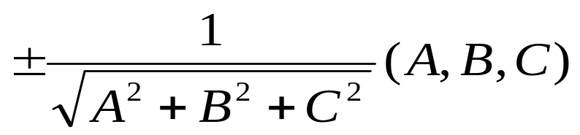

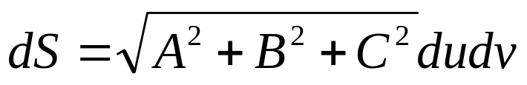
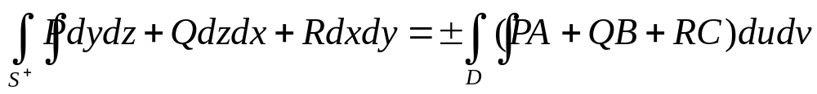
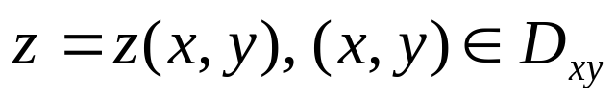
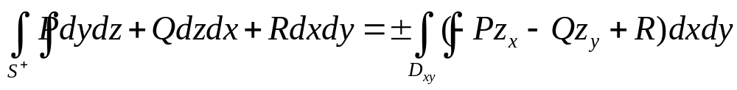
则其法向量为
，故单位法向量为
而
，导出计算式
（其中正负号选择依据积分一侧的法向量而定）
特别当

Slide 16
则其法向量为
，故单位法向量为
而
，导出计算式
（其中正负号选择依据积分一侧的法向量而定）
特别当

Slide 17
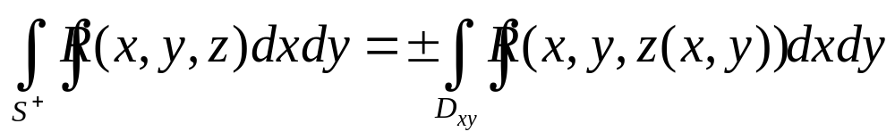
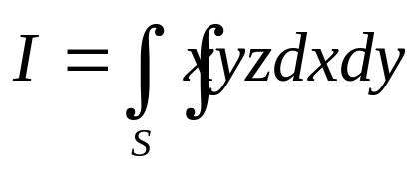
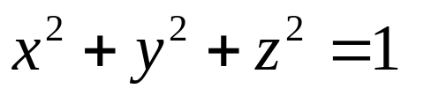

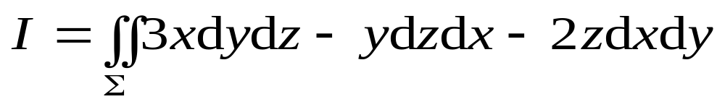
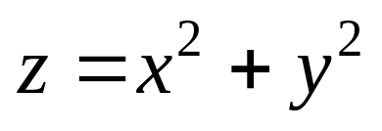
例如
例 计算
，其中S 是单位球面
的部分外侧：
例 计算曲面积分
Σ是曲面
被平面z =2y 所截下部分的下侧

Slide 18

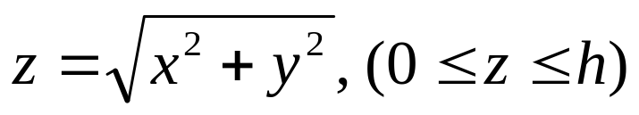
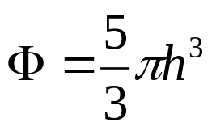
z
z =2y
图形如右图
O
Σ
y
x
D_{xy}
例 流速
的流体，求其单位时间
经过锥面
的上侧流向下侧
的流量

Slide 19
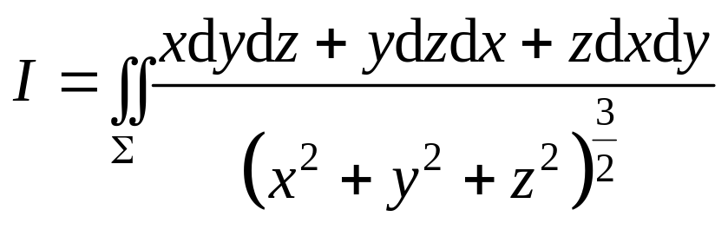
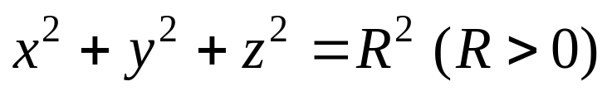
例 计算曲面积分
其中Σ是球面
的外侧

Slide 20
H.W
习题 10
16 (1)
17 (3)
(4)
(5)
18 (2)

